Slide 1



AI TECH AGENCY
Here is where your presentation begins

Slide 2

CHƯƠNG 1: THUẬT TOÁN BRESENHAM

Slide 3
1.0 Giới thiệu đề bài
1) Đặt vấn đề: Cho 2 điểm A(x1,y1) và B(x2,y2). Hãy vẽ đoạn thẳng đi qua 2 điểm đó.
1.1 Xây dựng thuật toán:
Thuật toán bresenham chia làm 4 trường hợp với:
+) Hệ số góc: 0 <m <= 1
+) Hệ số góc: m > 1
+) Hệ số góc: -1 < m <= 0
+) Hệ số góc m < -1

Slide 4
1.0 Giới thiệu đề bài
a) Trường hợp hệ số góc 0 < m <= 1:
P = 2dy – dx
+ nếu P >= 0 y++; P = P + (2dy – 2dx);
+ còn lại P = P + 2dy;
- Thuật toán Bresenham vẽ đoạn thẳng trường cho trường hợp hệ số góc 0<m<1 có thể mô tả tóm tắt như sau:
Bước 1:
Tính Dx = |x2 – x1| , Dy = |y2 – y1| và p = 2Dy – Dx.
Chọn điểm xuất phát (x,y) = (x1,y1).
Vẽ điểm (x,y).
Bước 2: Nếu x<x2 thì
x = x+1.
Nếu p < 0: p = p + 2Dy
Ngược lại: p = p + 2( Dy – Dx) và y = y+1.
Vẽ điểm (x,y) mới.
Bước 3: Lặp lại bước 2 cho đến khi x = x2
Tương tự với các trường hợp còn lại:

Slide 5
1.0 Giới thiệu đề bài
Tương tự đối với các trường hợp còn lại ta có:
b) Trường hợp hệ số góc -1<= m < 0:
P = 2dy + dx
nếu P < 0 thì y–; P = P + (2dy + 2dx);
còn lại P = P + 2dy;
c) Trường hợp hệ số góc m > 1:
P = 2dx – dy
nếu P >=0 thì x++; P = P + (2dx – 2dy);
còn lại P = P + 2dx;
d) Trường hợp hệ số góc nhỏ m > -1:
P = 2dx + dy
nếu P < 0 thì x–; P = P+ (2dx + 2dy);
còn lại P = P + 2dx;
Ngoài ra còn có 2 trường hợp vẽ đường thẳng đứng và đường ngang, khá là dễ nên mình không nhắc tới ở đây.

Slide 6
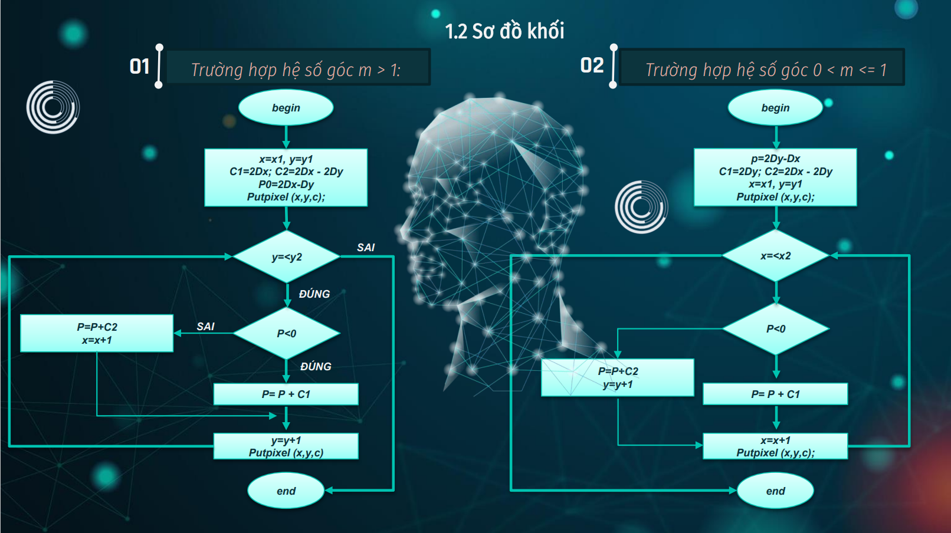

Slide 7

Trường hợp hệ số góc -1<= m < 0:
Trường hợp hệ số góc m < -1 :
begin
begin
p=2Dy+Dx;
c1=2(Dy+Dx);
c2=2Dy;
Putpixel(x,y,color);
p=2Dx+Dy;
c1=2(Dy+Dx);
c2=2Dx;
Putpixel(x,y,color);
x<=x2
x<=x2
p<0
p<0
p=p+c2
p=p+c1
y=y-1
p=p+c2
p=p+c1
x=x-1
x++;
Putpixel(x,y,color);
y++;
Putpixel(x,y,color);
end
end

Slide 8
1.3 Code thuật toán:
- Sử dụng thư viện
#include<iostream>
#include<graphics.h>
using namespace std;
- Xây dựng cấu trúc điểm
struct diem
{
int x;
int y;
};

Slide 9
1.3 Code thuật toán:
- Xây dựng các hàm vòng lặp trong 4 trường hợp của m: m < 0, 0< m <1, ...
void test1 (diem C,diem B,float big0,float small0,float p) //vòng while sẽ thực hiện khi
0 < m < 1
{
while ( C.x != B.x) //đặt C là điểm A, if C < B => C++
{
delay(10);
if (p >= 0 ) //nếu p >= 0
{
p += big0; //p = p + big0;
C.y ++; //tăng C.y lên 1;
}
else if (p < 0 ) //nếu p < 0
{
p += small0; //p= p+small0;
}
C.x++;
putpixel(C.x,C.y,RED); //hiển thị điểm C
}
}

Slide 10
1.3 Code thuật toán:
void test2 (diem C,diem B,float big0,float small0,float p) //vòng while sẽ thực hiện khi
-1 < m < 0
{
while ( C.x != B.x)
{
delay(10);
if (p >= 0 )
{
p += big0;
}
else if (p < 0 )
{
p += small0;
C.y--;
}
C.x++;
putpixel(C.x,C.y,RED);
}
}

Slide 11
1.3 Code thuật toán:
void test3 (diem C,diem B,float big0,float small0,float p) //vòng while sẽ thực hiện khi
m > 1
{
while ( C.x != B.x)
{
delay(10);
if (p >= 0 )
{
p += big0;
C.x++;
}
else if (p < 0 )
{
p += small0;
}
C.y++;
putpixel(C.x,C.y,RED);
}
}

Slide 12
1.3 Code thuật toán:
void test4 (diem C,diem B,float big0,float small0,float p) //vòng while sẽ thực hiện khi m < -1
{
while ( C.x != B.x)
{
delay(10);
if (p >= 0 )
{
p += big0;
}
else if (p < 0 )
{
p += small0;
C.x--;
}
C.y++; //chú ý
putpixel(C.x,C.y,RED);
}
}

Slide 13
1.3 Code thuật toán:
Xây dựng hàm bresenham
void bresenham (diem A,diem B) //truyền vào giá trị 2 điểm đầu và điểm cuối
{
//tính giá trị Dy và Dx và m
float dy =(B.y-A.y);
float dx =(B.x-A.x);
float m = (float)dy/dx;
float small0; // đây là giá trị cộng vào khi p < 0
float big0; // đây là giá trị cộng vào khi p >= 0
float p; //khai báo p
diem C; // đây là điểm sẽ hiển thị khi thực hiện thuật toán
C.x = A.x;
C.y = A.y;
putpixel(A.x,A.y,BLUE); // Hiển thị điểm C

Slide 14
1.3 Code thuật toán:
//xét các trường hợp của m
if (m > 0 && m <= 1) // TH 0 < m <= 1
{
small0 = 2*dy; // nếu p < 0 => p+=small0
big0 = 2*(dy-dx); // nếu p > 0 => p+= big0
p = 2*dy-dx; //khởi tạo giá trị p ban đầu
test1 (C,B,big0,small0,p); //thực hiện vòng while
}
if (m >= -1 && m <0) // TH -1 <= m < 0
{
p = 2*dy + dx;
small0 = 2*(dy+dx);
big0 = 2*dy;
test2 (C,B,big0,small0,p);
}

Slide 15
1.3 Code thuật toán:
if (m > 1) // TH m > 1 => khi đó
{
p = 2*dx - dy;
big0 = 2*(dx-dy);
small0 = 2*dx;
test3 (C,B,big0,small0,p); //chạy vòng lặp m > 1
}
if ( m < -1) // m < -1
{
p =2*dx +dy;
small0 = 2*dx + 2*dy;
big0 = 2*dx;
test4 (C,B,big0,small0,p);
}
}

Slide 16
1.3 Code thuật toán:
- Xây dựng hàm main
int main ()
{
int gd,gm=VGA; gd=DETECT; //khởi tạo hàm đồ họa
initgraph(&gd,&gm,NULL); //thiết lập cấu hình
setbkcolor(WHITE);
//khai báo a,b
diem A,B;
//nhập điểm A va B
cout<<"nhap A: "<<endl<<"x= ";
cin>>A.x;
cout<<endl<<"y= ";
cin>>A.y;
cout<<endl<<"nhap B: "<<endl<<"x= ";
cin>>B.x;
cout<<endl<<"y= ";
cin>>B.y;

Slide 17
//chạy hàm bresenham
bresenham(A,B);
Sleep(3000);
return 0;
}

Slide 18
1.3 Code thuật toán:
Kết quả chạy chương trình: Cho 2 điểm A (10,10) và B(150, 200)

Slide 19
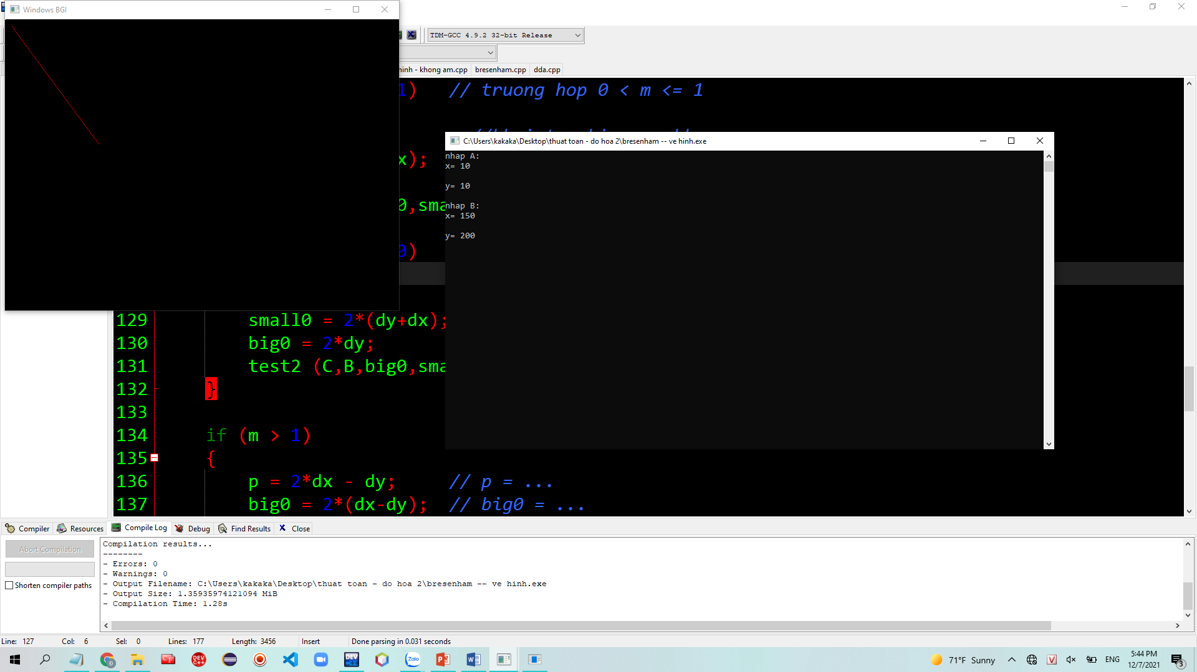

Slide 20
CHƯƠNG 2: THUẬT TOÁN DDA

Slide 21
2.1 Xây dựng thuật toán
- Chúng ta cần hai điểm cuối, P và Q, để vẽ một đường thẳng trên màn hình raster .
đang bắt đầu từ tọa độ P và tìm các pixel tiếp theo cho đến khi chúng tôi đến điểm cuối Q.
- Có ba tình huống đặc biệt khi chúng ta vẽ đường.

Slide 22
2.1 Xây dựng thuật toán
+ Trường hợp 1: Vẽ một đường nằm ngang: tọa độ yA = yB
Đường nằm ngang có cùng giá trị tọa độ Y. Trong trường hợp này, chúng ta chỉ cần xem xét các thay đổi giá trị tọa độ X. Đầu tiên, chúng tôi vẽ pixel P và chỉ tăng giá trị tọa độ X lên 1 để có pixel tiếp theo.
+Trường hợp 2: Vẽ một đường thẳng đứng: xA = xB
Các đường thẳng đứng có cùng giá trị tọa độ X và giá trị tọa độ Y khác nhau.
Tương tự như vẽ đường ngang, đầu tiên chúng ta vẽ pixel ban đầu (P) và lần này chúng ta tăng các giá trị tọa độ Y lên 1 để có được pixel tiếp theo cho đến khi chúng ta đến điểm cuối Q.
+Trường hợp 3: Vẽ một đường chéo:
-Hãy lấy (X1, Y1) và (X2, Y2) làm điểm cuối của chúng ta.

Slide 23
2.1 Xây dựng thuật toán
+Trường hợp 1: Khi m < 1
Giả sử X1 <X2
Bắt đầu với,
X = X1, Y = Y1
Khi X1 <= X2
X++;
Y+=m;
Hiển thị điểm (X,Y) – trong đó điểm Y là điểm đã được làm tròn round(Y)

Slide 24
2.1 Xây dựng thuật toán
+Trường hợp 2: Khi | m |> 1
Tương tự như trường hợp 1, Bắt đầu với,
X = X1, Y = Y1
Thay vì tăng X thì lần này chúng ta sẽ tăng Y
Y++;
X+= 1/m
Hiển thị điểm (X,Y) – trong đó điểm X là điểm đã được làm tròn round(X)

Slide 25
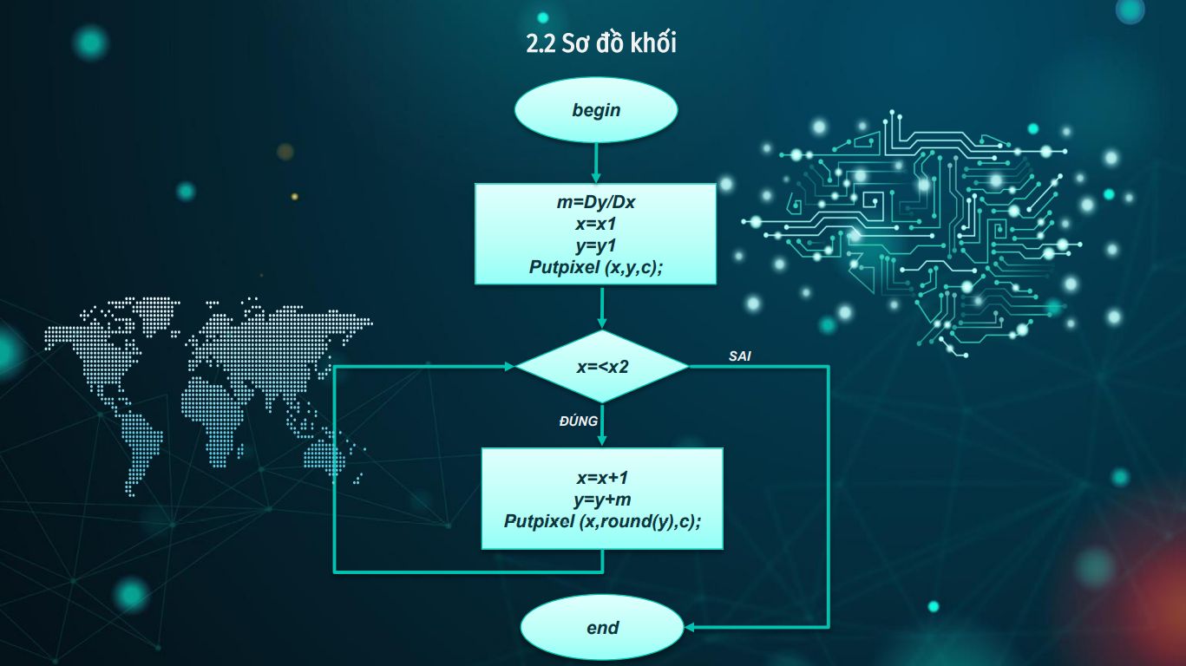

Slide 26
2.3 Hướng dẫn code
- Sử dụng thư viện
#include<iostream>
#include<graphics.h>
#include<cmath>
using namespace std;
- Tạo cấu trúc điểm
struct diem
{
float x;
float y;
};

Slide 27
2.3 Hướng dẫn code
Xây dựng hàm DDA
void DDA (diem A,diem B) //truyền vào 2 điểm đầu và điểm cuối
{
//tính giá trị Dy và Dx
float dy =(B.y-A.y);
float dx =(B.x-A.x);
float m =(float) abs (dy)/ abs(dx);
// điểm C là - điểm tăng dần khi thực hiện thuật toán
diem C;
C.x = A.x;
C.y = A.y;
putpixel(A.x,A.y,BLUE); //hiển thị điểm C

Slide 28
2.3 Hướng dẫn code
if (A.x == B.x) //trường hợp vẽ đường thẳng đứng
{
while (C.y != B.y)
{
delay(10);
C.y += 1; //tăng y++, x giữ nguyên
putpixel(C.x, C.y, BLUE); //Hiển thị điểm C
}
}

Slide 29
2.3 Hướng dẫn code
else if (A.y == B.y) //Trường hợp vẽ đường ngang
{
while (C.x != B.x)
{
delay(10);
C.x += 1; //Tăng x++,y giữ nguyên
putpixel(C.x, C.y, BLUE); //Hiển thị điểm C
}
}

Slide 30
2.3 Hướng dẫn code
else if (A.x != B.x && A.y != B.y) //Trường hợp xây dựng đường chéo
{
while (C.x < B.x)
{
if ( m <= 1) //TH m < 1
{
delay(10);
C.x++; //x++;
C.y= C.y + m; //y = y + m;
putpixel(C.x,round(C.y), BLUE); //hiển thị điểm
}
else if (m > 1) //TH m > 1
{
delay(10);
C.y+= 1; //y++;
C.x = C.x + (float)1/m; //x = x +1/m
putpixel(round(C.x),C.y, BLUE); //hiển thị điểm
}
}
}
}

Slide 31
2.3 Hướng dẫn code
- Xây dựng hàm main
main ()
{
//khởi tạo hàm đồ họa, thiết lập cấu hình
int gd,gm=VGA; gd=DETECT;
initgraph(&gd,&gm,NULL);
setbkcolor(WHITE);
//khai báo a,b
diem A,B;

Slide 32
2.3 Hướng dẫn code
//nhập 2 điểm A và B
cout<<"nhap A: "<<endl<<"x= ";
cin>>A.x;
cout<<endl<<"y= ";
cin>>A.y;
cout<<endl<<"nhap B: "<<endl<<"x= ";
cin>>B.x;
cout<<endl<<"y= ";
cin>>B.y;
//thực hiện thuật toán
DDA(A,B);
Sleep(3000);
return 0;
}

Slide 33
2.3 Hướng dẫn code
- Kết quả chạy chương trình: Cho 2 điểm A(1,1) và B(100,100) trường hợp m <= 1

Slide 34
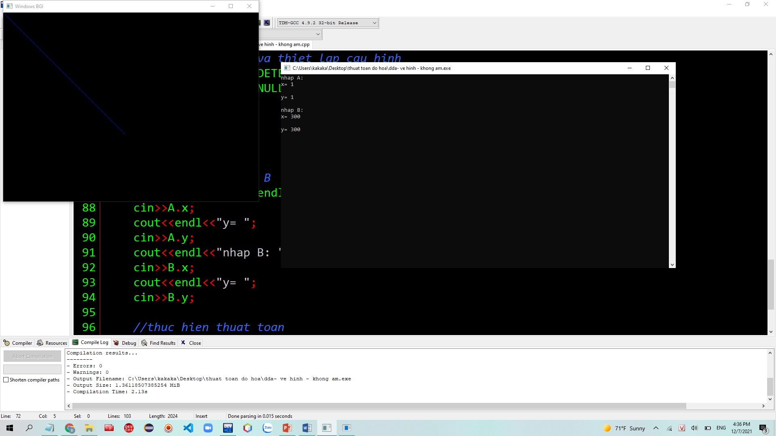

Slide 35
2.3 Hướng dẫn code
- Kết quả chạy chương trình: Cho 2 điểm A(1,1) và B(200,300) => m = 299/199 > 1

Slide 36
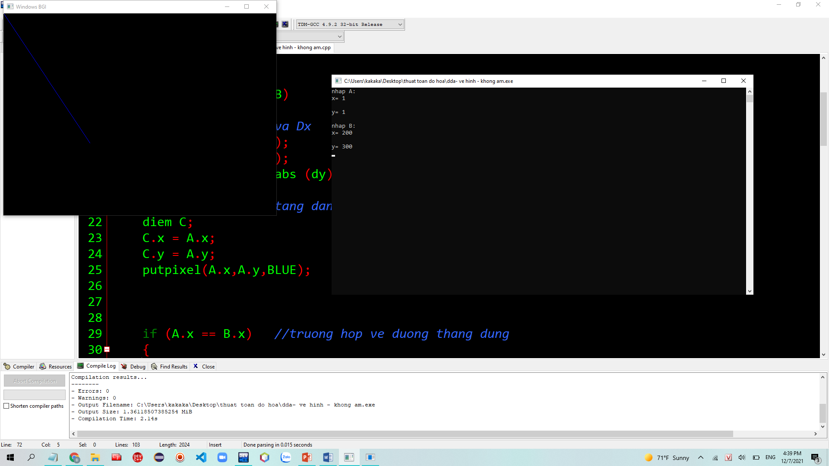

Slide 37
CHƯƠNG 3: THUẬT TOÁN ĐƯỜNG TRÒN MIDPOINT

Slide 38
3.0 Giới thiệu đề bài
1) Đặt vấn đề: Cho I(x1,y1) và bán kính R. Hãy vẽ đường tròn tâm I và bán kính R
3.1 Xây dựng thuật toán:
Để xây dựng đường tròn tâm I(x,y) bán kính R.
- Ta sử dụng thuật toán midpoint để xây dựng đường tròn tâm O bán kính R
- Sử dụng phép tịnh tiến vectơ OI(x,y) đối với mỗi điểm trên đường tròn ta được đường tròn tâm I bán kính R

Slide 39
1.0 Giới thiệu đề bài
1.cách xây dựng đường tròn tâm O bán kính R
Do tính đối xứng của đường tròn nên ta chỉ cần khảo sát trên 1/8 đường tròn, sau đó lấy đối xứng.
Giả sử P(x,y) là một điểm
bất kỳ trên cung được khảo
sát (cung tô màu xám). Các vị trí đối xứng với P qua các trục tọa độ và các đường phân giác là (±x, ±y) và (±y, ±x).

Slide 40

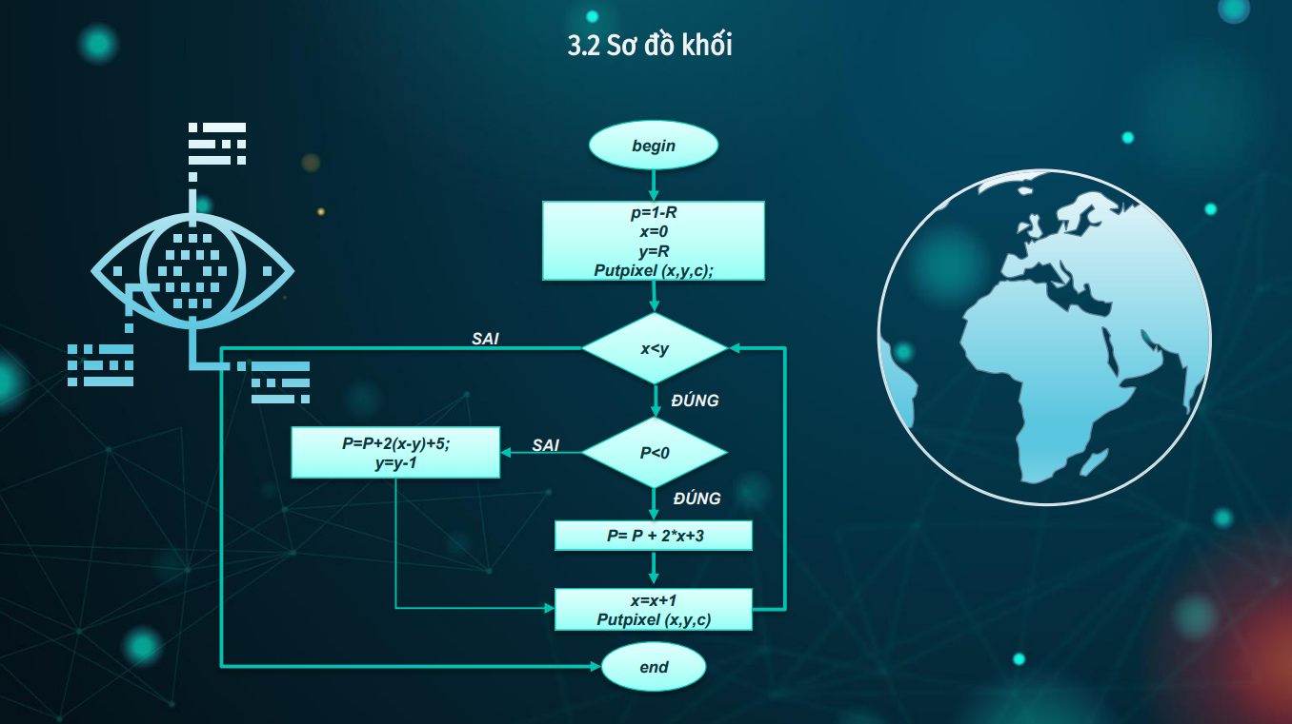
ABOUT US
Mercury is the closest planet to the Sun and the smallest one in the Solar System—it’s only a bit larger than our Moon. The planet’s name has nothing to do with the liquid metal, since it was named after the Roman messenger god, Mercury

Slide 41
3.3 Hướng dẫn code
- Sử dụng thư viện
#include<iostream>
#include<graphics.h>
using namespace std;
- Xây dựng cấu trúc điểm
struct diem
{
float x;
float y;
};

Slide 42
3.3 Hướng dẫn code
- Xây dựng hàm hiển thị 8 điểm đối xứng + dịch chuyển vị trí các điểm theo vectơ OI
//hàm xây dựng điểm đối xứng + dịch chuyển các điểm theo vectơ OI
void diemdx (diem &B, int x ,int y,float R) //B -> là điểm cần xây dựng các điểm đối xứng, (x,y) là tọa độ vectơ OI
{
putpixel(B.x + x,B.y + y,BLUE); //(x,y)
putpixel(B.y + x,B.x + y,BLUE); //(y,x)
putpixel(B.y + x,-B.x + y,BLUE); //(y,-x)
putpixel(B.x + x,-B.y + y,BLUE); //(x,-y)
putpixel(-B.x + x,-B.y + y,BLUE); //(-x,-y)
putpixel(-B.y + x,-B.x + y,BLUE); //(-y,-x)
putpixel(-B.y + x,B.x + y,BLUE); //(-y,x)
putpixel(-B.x + x,B.y + y,BLUE); //(-x,y)
}

Slide 43
3.3 Hướng dẫn code
//xây dựng hàm midpoint
void midpoint (diem A,int R)
{
diem B; //tạo điểm ban đầu B(0,R) – điểm B là điểm hiển thị
B.x = 0;
B.y = R;
float P = (float)5/4-R; //tính P
diemdx(B,A.x,A.y,R); //hiển thị điểm ban đầu
}

Slide 44
3.3 Hướng dẫn code
while (B.x < B.y) //xét trong trường hợp Bx < By
{
delay(10);
if (P < 0) //trường hợp P < 0
{
P+=2*B.x+3; //p ++ (2x +3)
}
else if ( P > 0) //trường hợp P > 0
{
B.y--; //y = y -1
P+=2*(B.x-B.y)+5; //p + 2(x-y)+5
}
B.x++; //tăng x++
diemdx(B,A.x,A.y,R); //hiển thị 8 điểm đối xứng
}
}

Slide 45
3.3 Hướng dẫn code
//xây dựng hàm main
main ()
{
int gd,gm=VGA; gd=DETECT; // khởi tạo hàm đồ họa
initgraph(&gd,&gm,NULL); // cài đặt cấu hình
setbkcolor(WHITE);
//khai báo giá trị
diem A; //tâm A(x,y)
//nhập giá trị tâm A(x,y)
cout<<"nhap tam A: ";
cout<<endl<<"nhap x: ";
cin>>A.x;
cout<<endl<<"nhap y: ";
cin>>A.y;
cout<<endl<<"nhap ban kinh R: ";
float R ;

Slide 46
cin>>R;
//chạy thuật toán
midpoint(A,R);
Sleep(3000);
return 0;
}

Slide 47
3.4 kết quả chạy chương trình
- Kết quả chạy chương trình: Cho tâm I (200,200) bán kính R 100

Slide 48
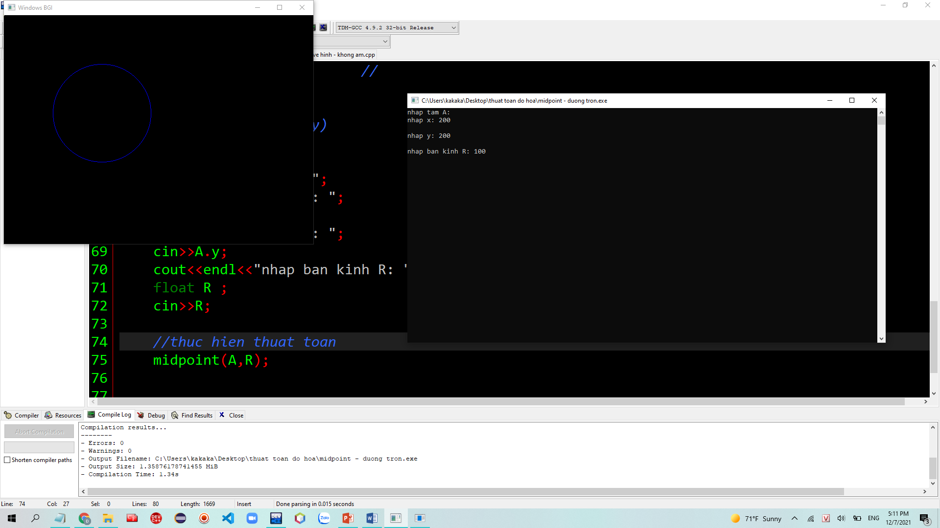

Slide 49


OUR EVOLUTION
Jupiter is a gas giant and the biggest planet
2005
2010
Saturn is composed of hydrogen and helium
Mercury is the closest planet to the Sun
2015
2020
Despite being red, Mars is a cold place

